Slide 1


陽光能源集團電子報
2020年第三十九期

Slide 2

小突破孕育大跨越 —— 03

Slide 3

小突破孕育大跨越
——錦州市光伏行業工會聯合會組織開展行業單點教育OPL和小改小革評比活動報道
日前，錦州市光伏行業單點教育OPL和小改小革活動成果發布會在市總工會四樓會議室舉行，會上，行業工會副主席陸璐對整個活動開展做了全面細致的總結，行業工會主席孟京紅宣讀了表彰決定，市總工會副主席孟軍及民管部、生產部負責同誌應邀參加會議，並為獲獎的單位和職工頒獎。我集團公司共有33個項目分獲單點教育OPL及小改小革活動壹二三等獎。
三年來，行業工會聯合會在市總的指導下，緊貼行業特點和企業需求不斷建立、完善單點教育OPL和小改小革競賽機制，已經發展成壹項職工歡迎、企業受益、職企共贏

Slide 4
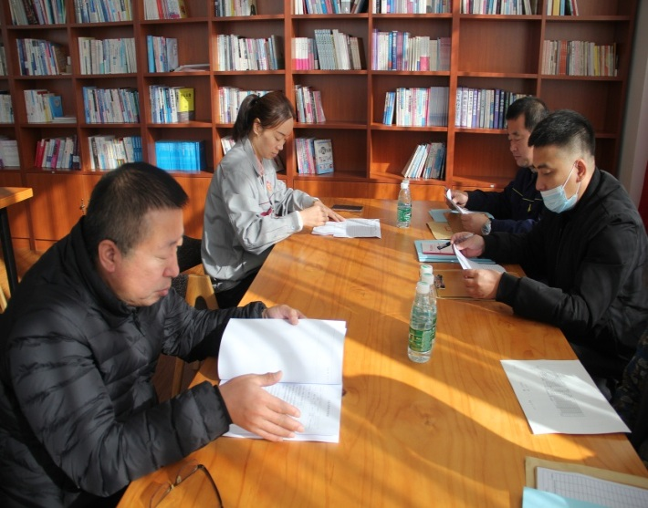
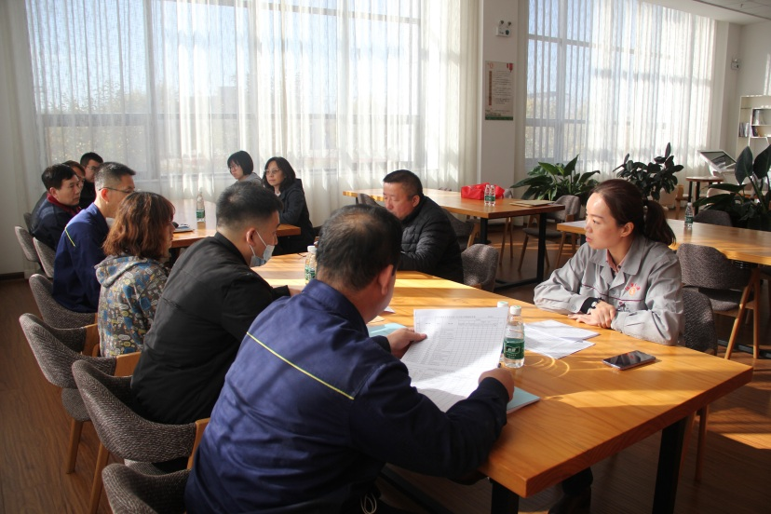
的品牌活動，取得了看得見摸得著的工作實效，為促進職工成長成才、企業創新發展發揮了不可替代的重要作用。

Slide 5
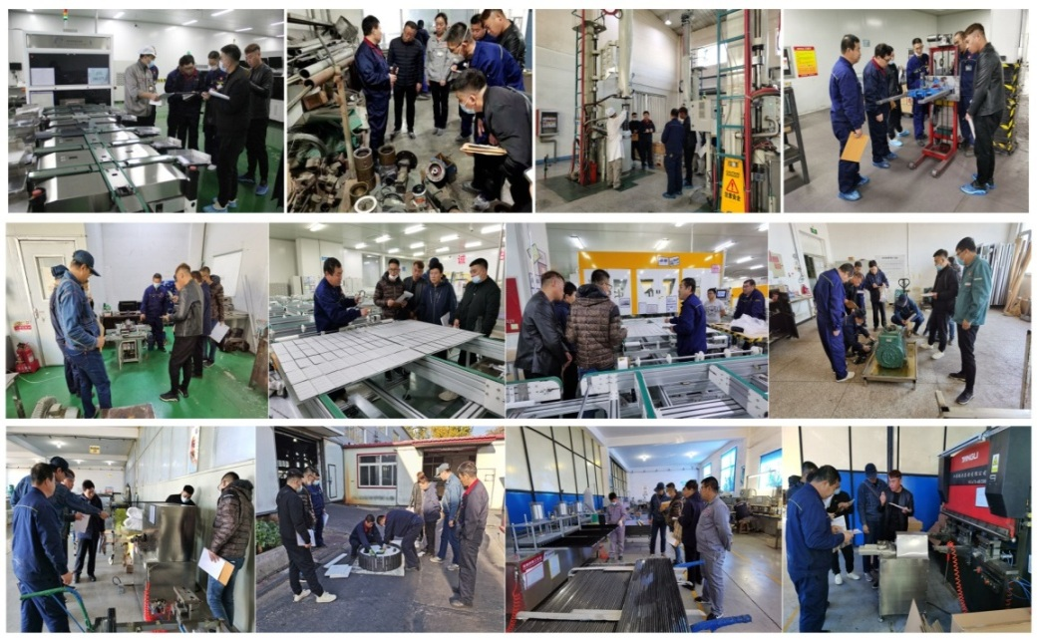
今年評比活動的質量水平與往年相比都上了壹個新臺階。壹是職工參與面廣。今年與往年相比職工參與積極性更高，參與人數是前兩年之和，特別是覆蓋面擴大，參與人員由單純技術人員擴展到普通壹線職工。

Slide 6
二是項目質量高。行業工會共收到各企業職工申報的項目86項，都是在生產實踐中員工為解決實際問題、優化生產流程和改進生產工藝不斷探索嘗試而形成的點滴教育課程和小改小革發明創造，且實用性更強，成果轉化更有效。陽光能源職工張砥梁自制的EVA三模板自動鋪設機，不僅為企業節約成本60萬元,更在功能上遠遠優化於原有市場購置的設備。三是評比程序更規範。今年，行業工會抽調各參賽企業的主管維修、技術、研發等專業人員組成評審小組，深入企業壹線觀看項目演示、聽取領銜人講解、提問答辯，並當場打分，特別是對於創新改進不夠優化的項目，評審組現場提出可行性改進意見。四是成果轉化多。此次活動申報的項目在質量改善、

Slide 7
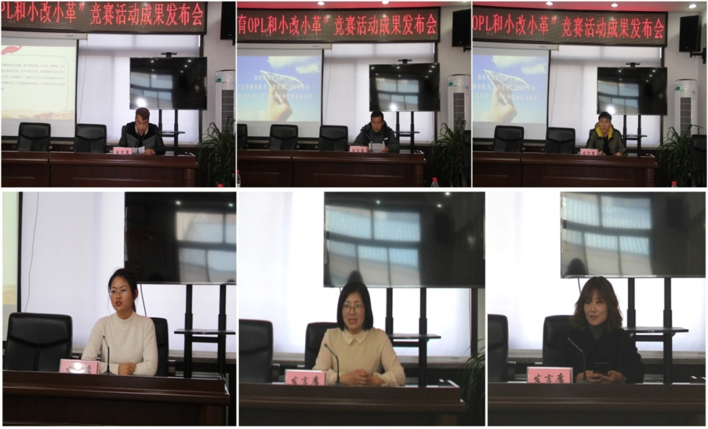
成本降低、效率提升等方面都體現出容易推廣、資源共享的突出特點，為各企業總計節約成本315.5萬元，直接間接創造經濟效益1870萬元，提高生產效率3-6倍。

Slide 8
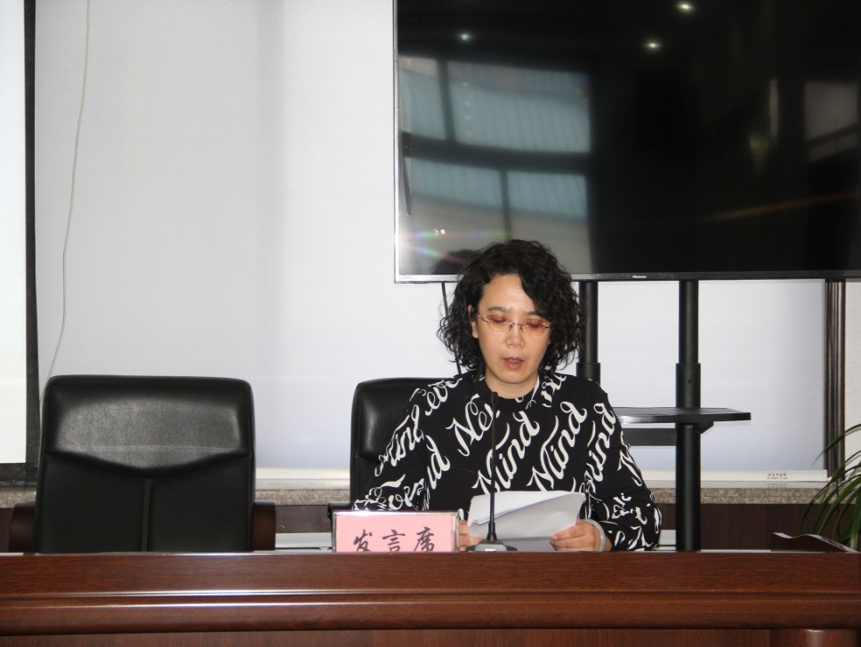
光伏行業工會主席孟京紅宣讀表彰決定

Slide 9
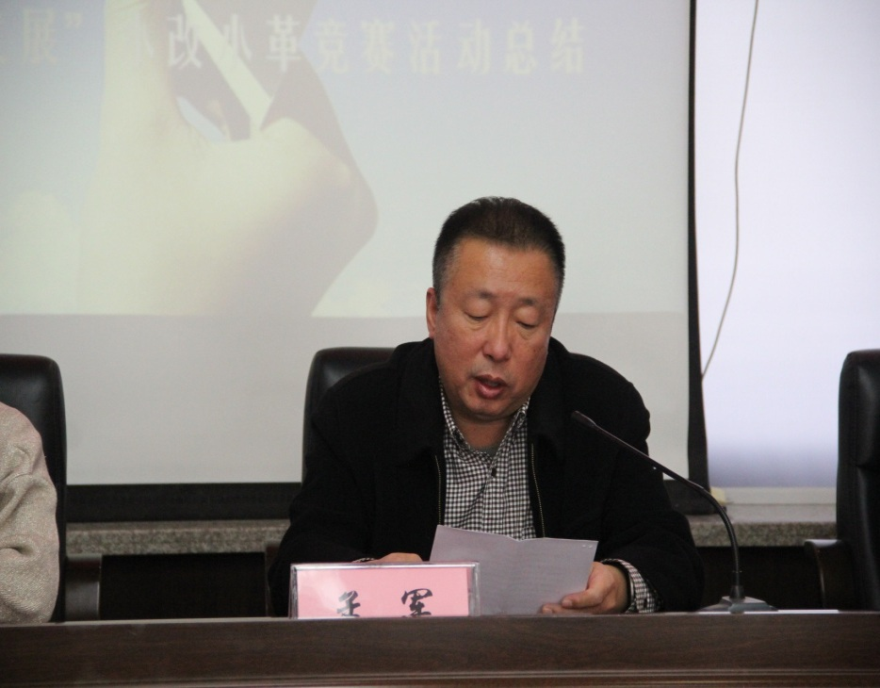
錦州市總工會副主席孟軍做重要講話

Slide 10
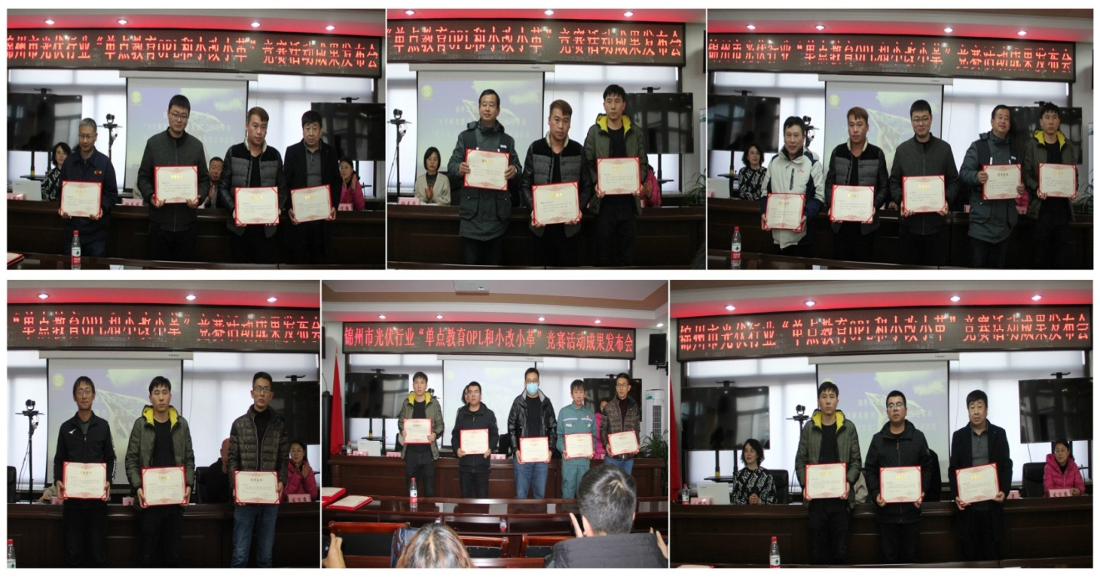
獲獎個人

Slide 11
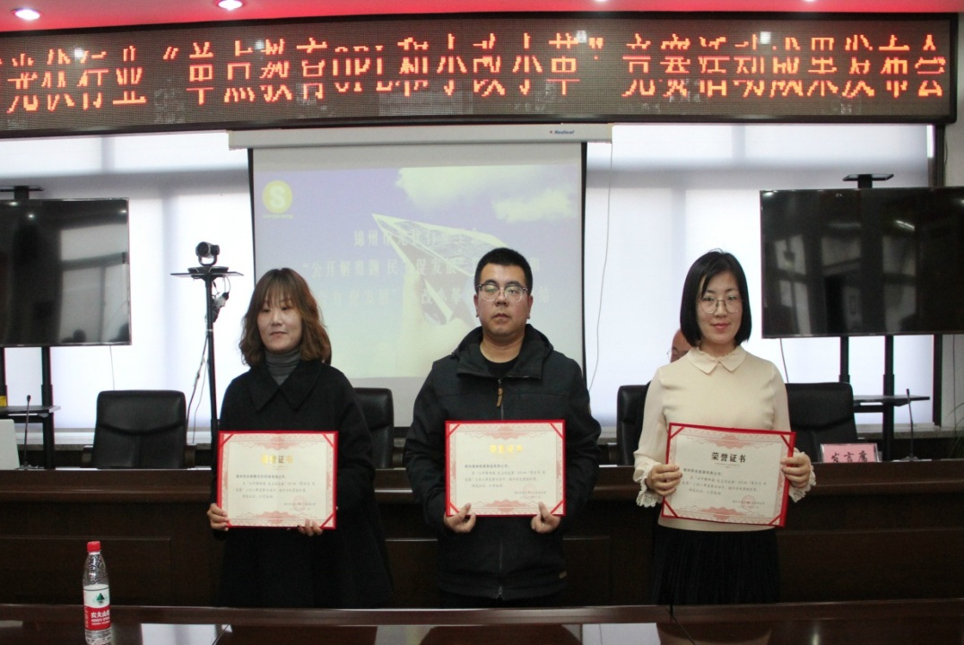
獲獎單位

Slide 12
開展單點教育OPL和小改小革評比活動是市總利用行業工會這壹有效平臺落實省總“雙服務”工作方案和《錦州市總工會服務振興發展加強職工創新創造三年工作方案》的有力舉措，通過精心設計活動內容，把“公開解難題、民主促發展”主題活動與勞動技能競賽有機結合，形成強大的工作合力，取得了1+1＞2的最佳效果。今後，行業工會將在OPL單點課和小改小革評比活動的廣度、深度和精度上不斷探索實踐，有效激發和提高企業職工的創新創造熱情和自主創新能力，通過崗位創新上的小突破孕育企業發展中的大跨越。

Slide 13
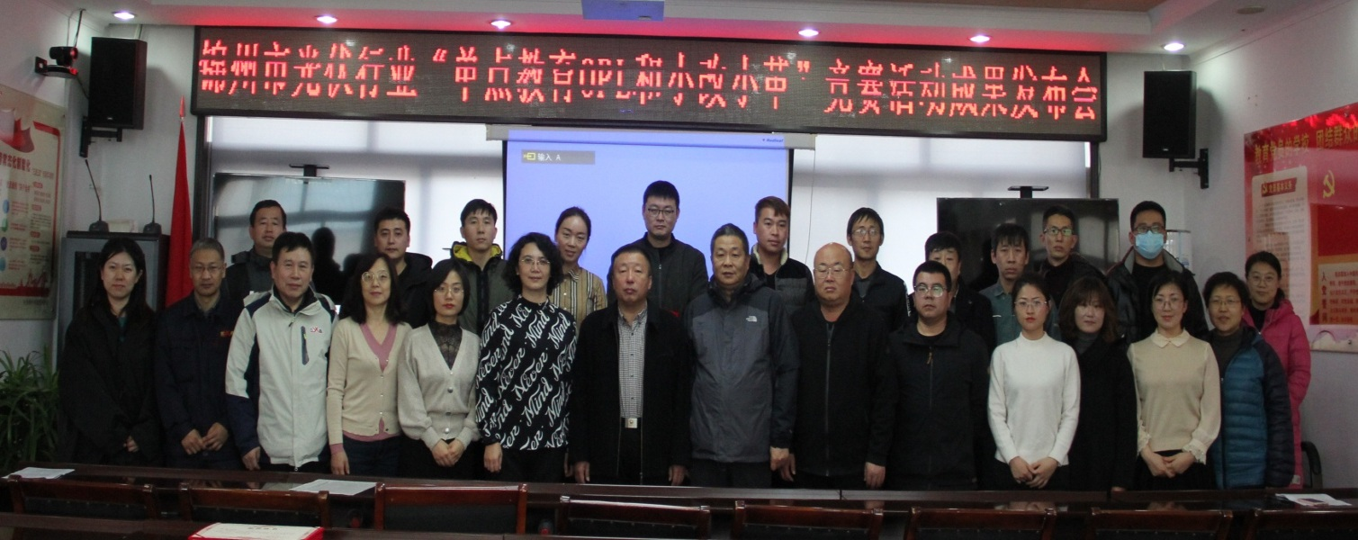
合影留念

Slide 14

2020-11-23

